Slide 1
Проектная деятельность педагога в ДОУ в соответствии с ФГОС ДО

Slide 2
Основное предназначение метода проектов — предоставление детям возможности самостоятельно­го приобретения знаний при решении практических задач или проблем, требующих интеграции знаний из различных предметных областей. Из этого следует, что выбранная тема «проецируется» на все образовательные области, предлагаемых как в ФГТ, так и ФГОС, и на все структурные единицы образовательного процесса, через различные виды детской деятельности. Таким образом, получается целостный, а не разбитый на части образовательный процесс. Это позволит ребенку «прожить» тему в разных видах деятельности, не испытывая сложности перехода от предмета к предмету, усвоить больший объем информации, осмыслить связи между предметами и явлениями.
Актуализация темы

Slide 3
Основные понятия
Проект – это специально организованный взрослым и выполняемый детьми комплекс действий, завершающийся созданием творческих работ.
Метод проектов – система обучения, при которой дети приобретают знания в процессе планирования и выполнения постоянно усложняющихся практических заданий – проектов.
Метод проектов всегда предполагает решение воспитанниками какой-то проблемы.
Основные требования к использованию метода проектов
в детском саду
в основе любого проекта лежит проблема, для решения которой требуется исследовательский поиск
проект – это «игра всерьёз»; результаты её значимы для детей и взрослых
обязательные составляющие проекта: детская самостоятельность (при поддержке педагога), сотворчество ребят и взрослых, развитие коммуникативных способностей детей, познавательных и творческих навыков; применение дошкольниками полученных знаний на практике

Slide 4
Этапы разработки и проведения проекта (последовательность работы воспитателей)
1.Ставим перед собой цель, исходя из интересов и потребностей детей
2.Вовлекаем дошкольников в решение проблемы (обозначение «детской» цели)
3.Намечаем план движения к цели (поддерживаем интерес детей и родителей)
4.Обсуждаем план с семьями
5.Обращаемся за рекомендациями к специалистам детского сада (творческий поиск)
6.Вместе с детьми и родителями рисуем план-схему проведения проекта и вывешиваем её на видном месте
7.Собираем информацию, материал (изучаем с детьми план-схему)
8.Проводим занятия, игры, наблюдения, поездки – все мероприятия основной части проекта
9.Даём домашние задания родителям и детям
10.Переходим к самостоятельным творческим работам (поиск материала, информации, поделки, рисунки, альбомы, предложения)родителей и детей
11.Организуем презентацию проекта (праздник, открытое занятие, акция, КВН), составляем альбом и т.п.
12.Подводим итоги: выступаем на педагогическом совете, «круглом столе», проводим обобщение опыта

Slide 5
Проект «Подарок маме к 8 Марта» Цель проекта: Расширить знания детей о празднике 8 Марта, воспитывать любовь к маме через художественное слово, музыку, произведения изобразительного искусства. Привлечь детей к совместному изготовлению подарков самым близким людям – мамам и бабушкам. Задачи: Дать детям представление о празднике 8 Марта. Расширять гендерные представления, воспитывать в мальчиках представление о том, что мужчины должны внимательно и уважительно относиться к женщинам. Формировать уважительное, доброжелательное отношение к самому близкому и родному человеку на земле – маме. Развитие детского творчества и эстетического восприятия.

Slide 6
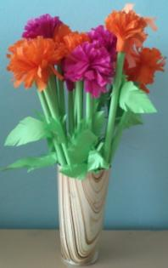
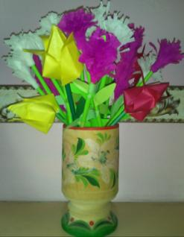
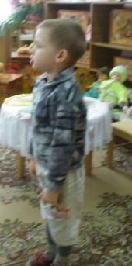
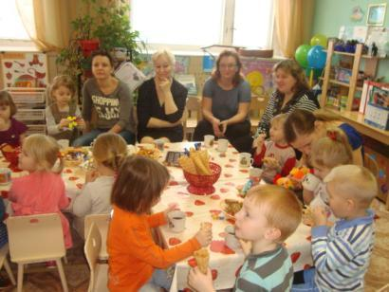
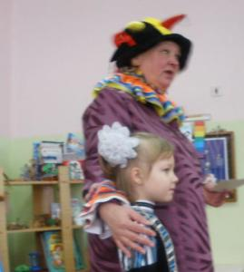

Slide 7
Практико-ориентированный проект «Мы - космонавты» Цель: Формирование у детей старшего дошкольного возраста представлений о космическом пространстве, освоении космоса людьми Задачи: 1. Продолжать расширять представление детей о многообразии космоса. Рассказать детям об интересных фактах и событиях космоса. 2. Дать детям представления о том, что Вселенная – это множество звёзд. Солнце – это самая близкая к Земле звезда. Уточнить представления о планетах, созвездиях. 3. Дать детям знания об освоении человеком космического пространства, о значении космических исследований для жизни людей на Земле. Познакомить с первым лётчиком-космонавтом Ю.А. Гагариным. 4. Воспитывать чувство гордости за свою Родину. 5. Привлечь родителей к совместной деятельности, к празднованию Дня космонавтики.

Slide 8
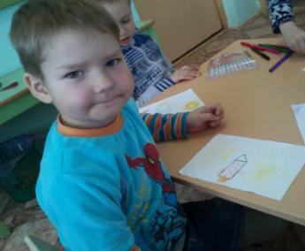
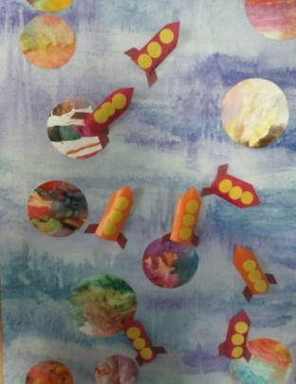
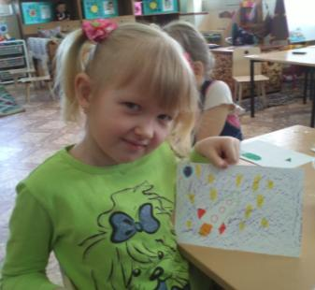
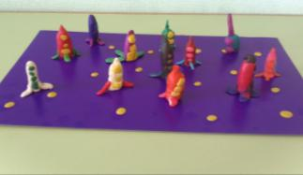

Slide 9
Проект «Мы помним их подвиг…» Цели: Развитие у детей интереса и осознанно-правильного отношения к событиям ВОВ. Воспитание уважения к памяти воинов-победителей. Задачи: Обогащать музыкально-слуховой опыта детей в процессе восприятия песен военных лет. Знакомить с историческими событиями ВОВ через произведения искусства: музыкальные, изобразительные, художественную литературу. Формировать у детей умения выражать свое отношение к историческим событиям Великой Отечественной войны. Развивать у детей вокально-слуховых навыков и умения чувствовать влияние музыки на настроение человека, сравнивая различные по форме, характеру и жанру произведения. Развивать и помогать получать личный опыт детей в области создания выразительного художественного образа в исполнении песен, танцев, инсценировок, чтения стихотворений на военную тематику. Развивать навыки поисковой деятельности и интеллектуальной инициативы в сравнении песен военных лет и современных военных песен. Активно вовлекать семьи в образовательный процесс. Воспитывать у детей патриотические чувства: любовь к Родине, уважительное отношение к старшему поколению, к истории своей страны. Воспитывать у детей чувство гордости за свою Родину, победившую в Великой Отечественной войне. Накопить опыт у детей в музыкально – творческой деятельности.

Slide 10
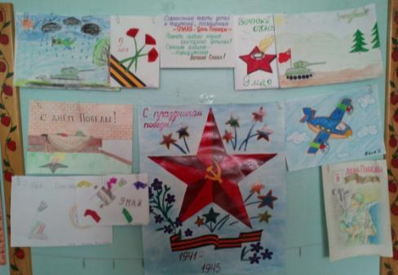
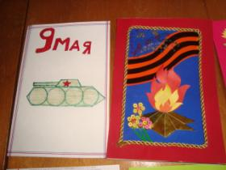
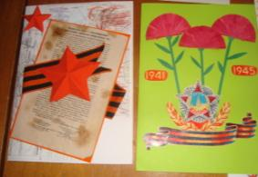
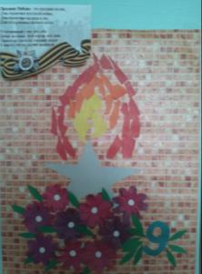
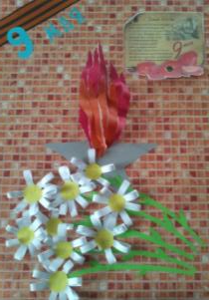

Slide 11
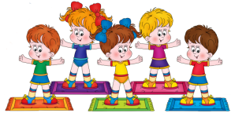
Проект «За здоровьем в детский сад» ЦЕЛЬ: Сохранять и укреплять здоровье детей. ЗАДАЧИ: Формировать понимание необходимости заботиться о своем здоровье, беречь его, учиться быть здоровыми и вести здоровый образ жизни. Прививать любовь к физическим упражнениям, закаливанию. Повышать грамотность родителей в вопросах воспитания и укрепления здоровья дошкольников.

Slide 12
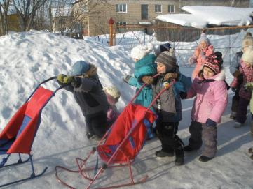
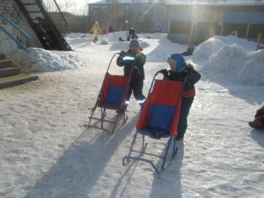
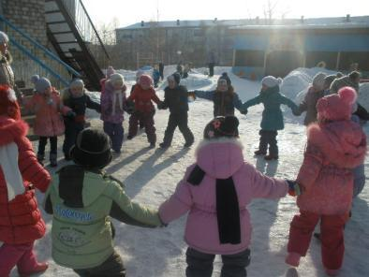
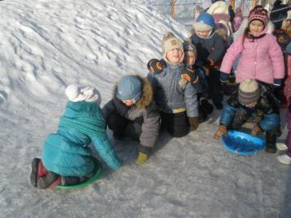
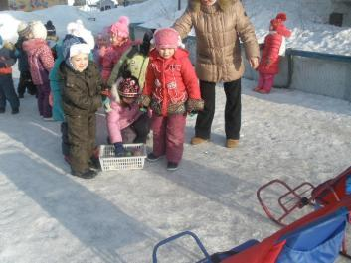

Slide 13
ДЕТСКО – РОДИТЕЛЬСКИЙ ПРОЕКТ Семейные традиции Цель: Создание организационно – педагогических условий формирования у детей дошкольного возраста духовно-нравственного отношения и чувства сопричастности к родному дому, семье. Задачи: 1. Обогатить знания детей о своей семье. 2. Способствовать активному вовлечению родителей в совместную деятельность с ребенком в условиях семьи и детского сада.

Slide 14
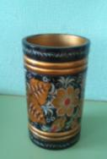
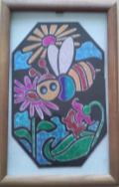
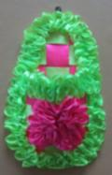
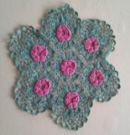
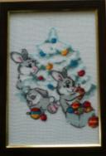
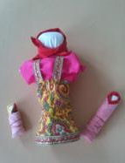
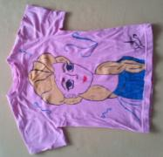
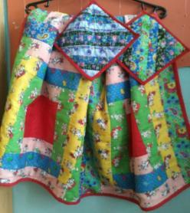
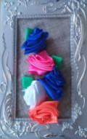
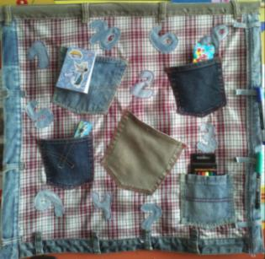
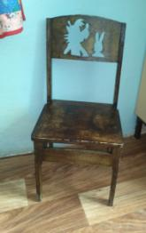
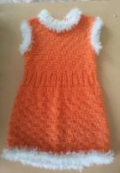

Slide 15
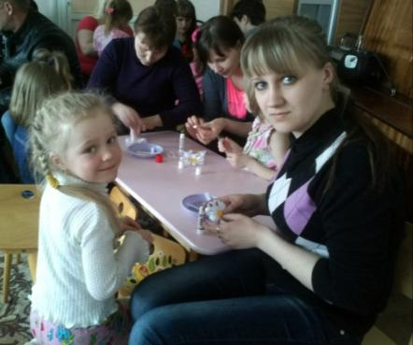
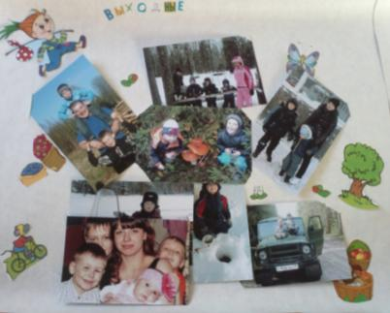
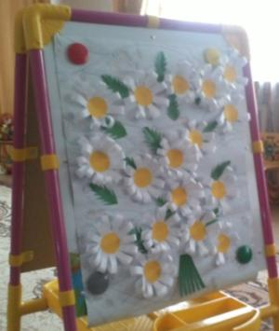
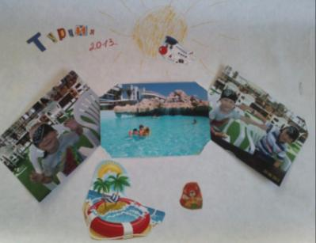

Slide 16
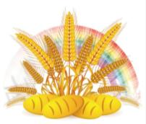
Проект «Хлеб – всему голова»
Цель:
Расширить знания детей о хлебе. Привить уважение к хлебу и людям, вырастившим его.
Задачи:
расширить знания у детей о значении хлеба в жизни человека;
показать, каким трудом добывается хлеб для народа и каждого из нас;
воспитывать бережное отношение к хлебу, чувство благодарности и уважения к людям сельскохозяйственного труда.

Slide 17
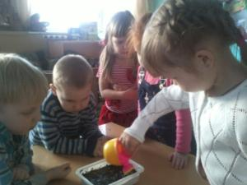
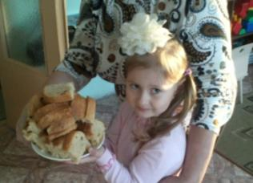
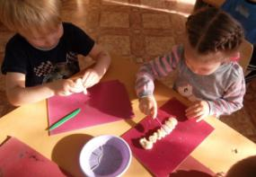
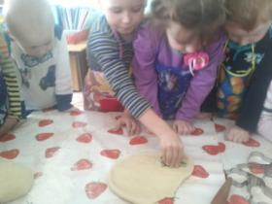
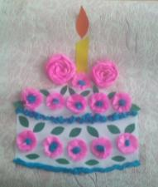
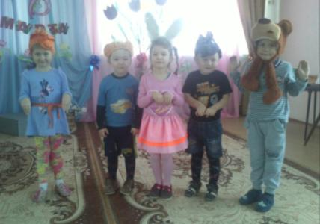
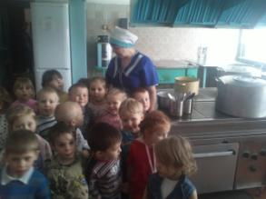

Slide 18
Используя в своей работе педагогическое проектирование, я реализую личностно-ориентированный, компетентностный и развивающие подходы к обучению. Основной целью этой многоплановой, педагогической работы является переход к внедрению новых ФГОС, а сними и новых компетенций, технологий. Я понимаю, что проектная деятельность – это тот вид педагогической работы, который и будет востребован в связи с реализацией федеральных государственных образовательных стандартов в практику работу дошкольных образовательных учреждений. К тому же технологии проектирования позволяют изменить стиль работы с детьми: повысить детскую самостоятельность, любознательность, развивать у детей творческое мышление, умение находить выход из трудной ситуации, становится увереннее в своих силах, помочь ребенку успешно адаптироваться к изменяющейся ситуации социального развития, вовлечь родителей и других членов семей в образовательный процесс дошкольного учреждения.

